Slide 1
Znečištění ovzduší
Martin Štikar

Slide 2
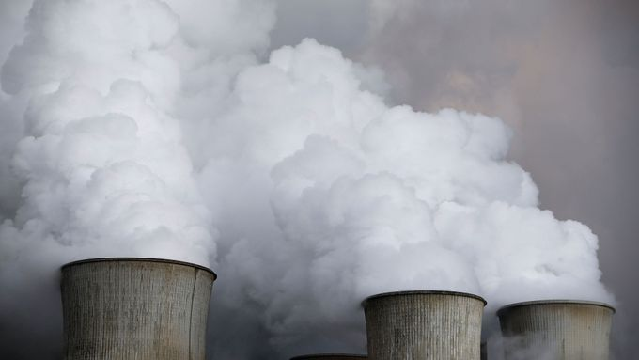
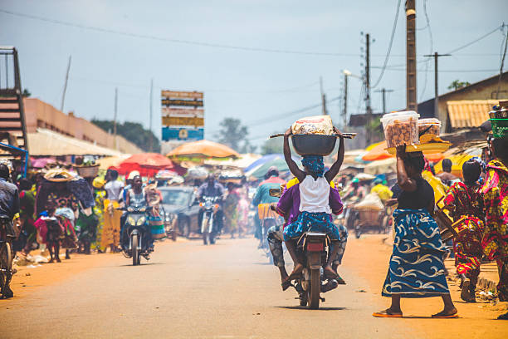
Úvod
Globální problém
Přírodní
Antropogenní

Slide 3
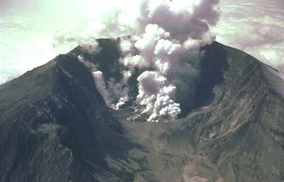
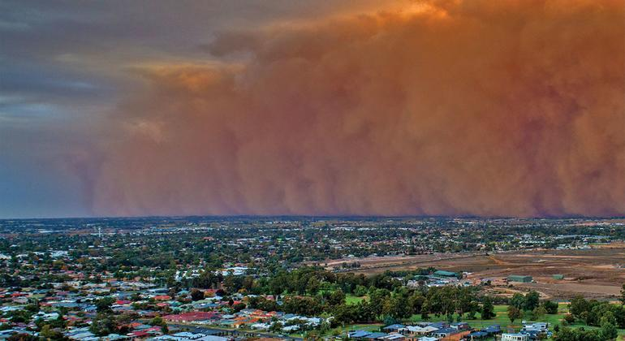
Přírodní příčiny
Sopečná činnost
Větrná eroze půdy
Přírodní požáry
Mořská sůl

Slide 4
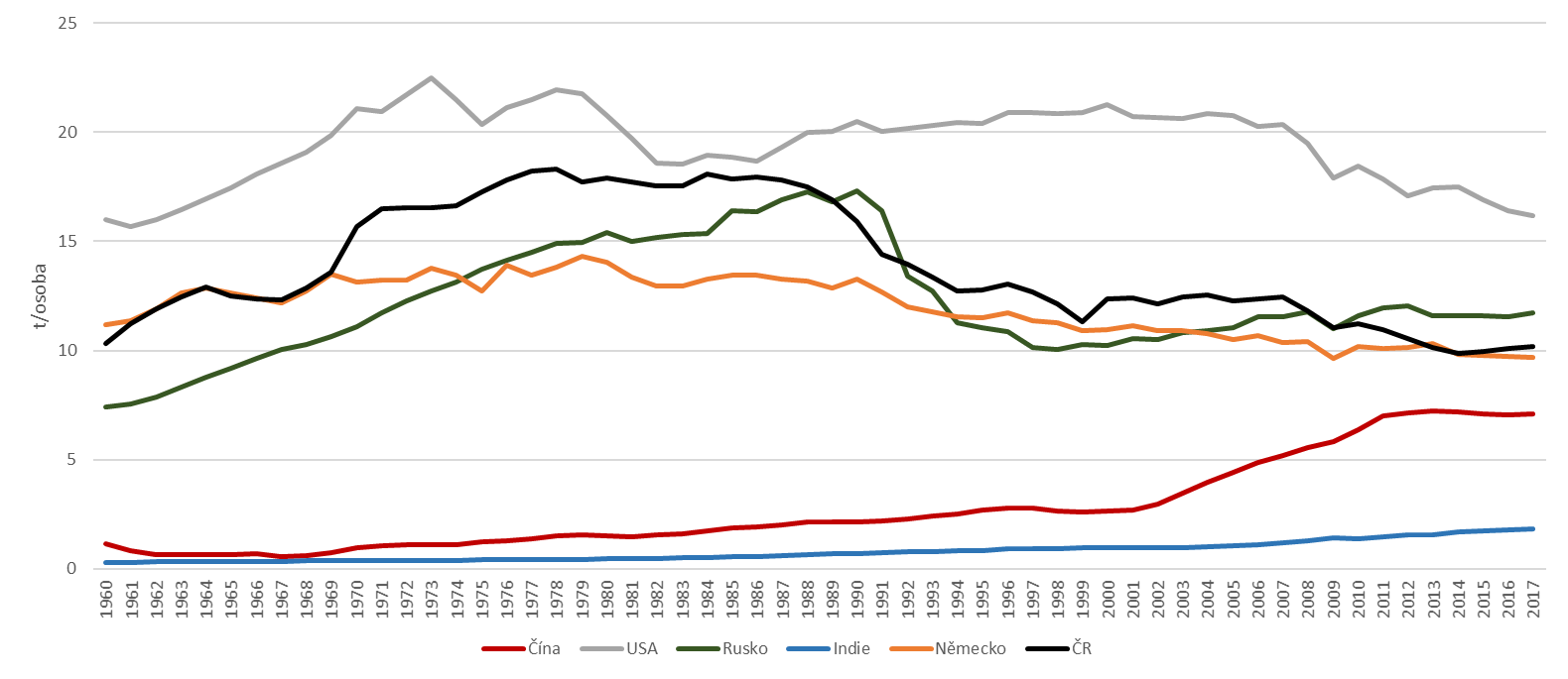
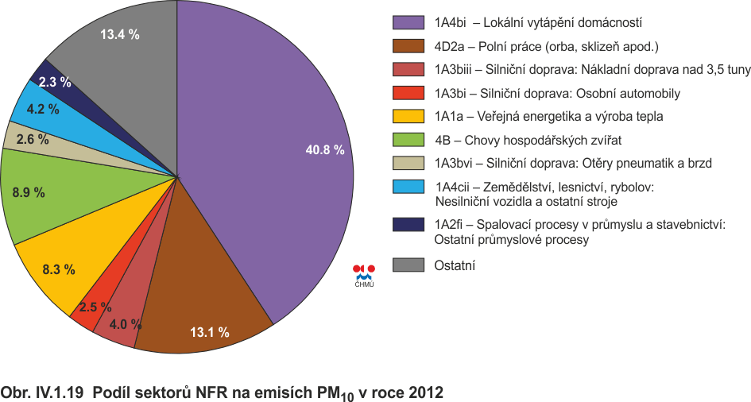
Antropogenní příčiny
Průmyslová výroba:SO₂, Nox
Doprava: Nox, CO₂
Energetika: SO₂, CO₂
Vytápění domácností

Slide 5
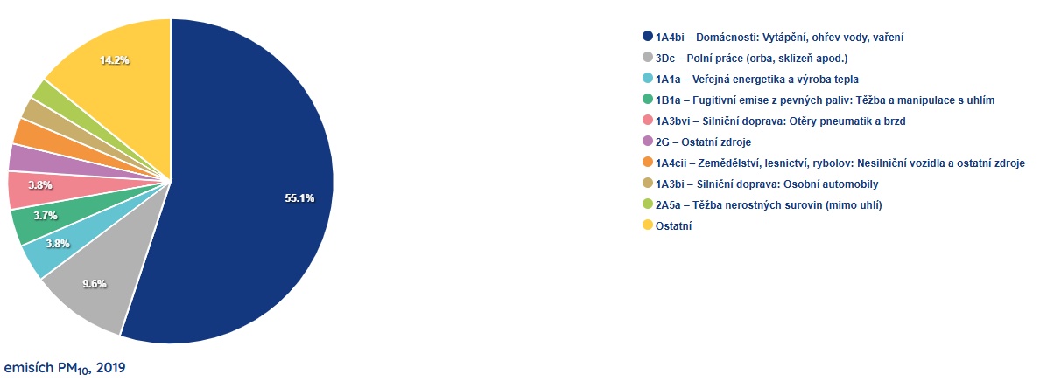
Závěr
Komplexní globální problém
Nákladné řešení které často nejsou znát

Slide 6
Zdroje
https://info.chmi.cz/rocenka/ko2020/4-1.php
https://chmibrno.org/blog/2018/12/08/co2-emise-podle-zemi/capitatrendco2/#main
https://www.sci.muni.cz/~herber/volcano.htm
https://ct24.ceskatelevize.cz/clanek/veda/rychle-pribyva-prachovych-a-pisecnych-bouri-postizene-zeme-hledaji-ucinnou-ochranu-343475

